Slide 1


Интеллектуальный марафон

Slide 2

ЗАМОРОЧКИ ИЗ БОЧКИ

Slide 3


Slide 4
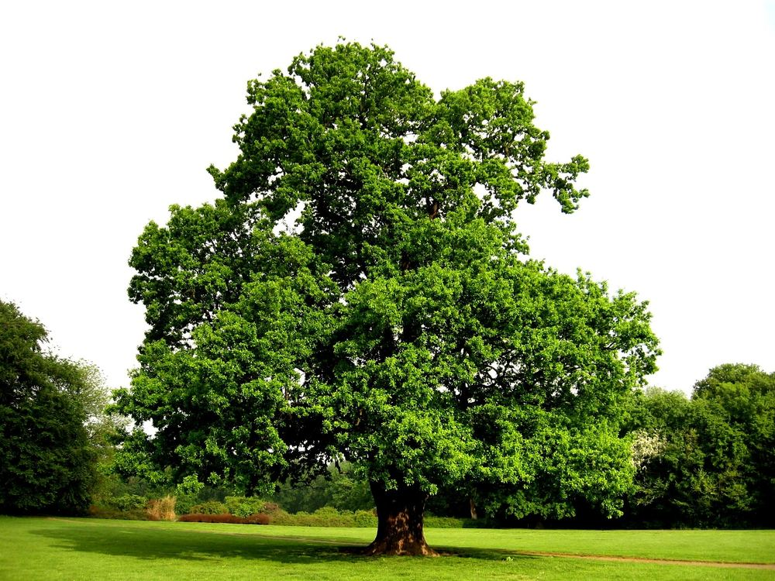
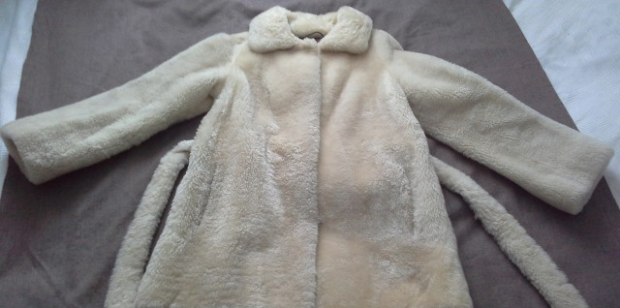
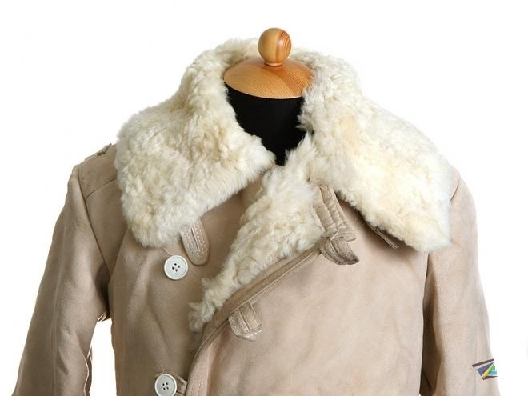
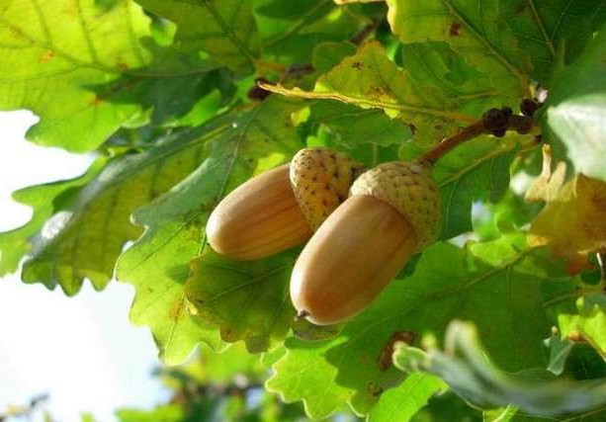

Slide 5
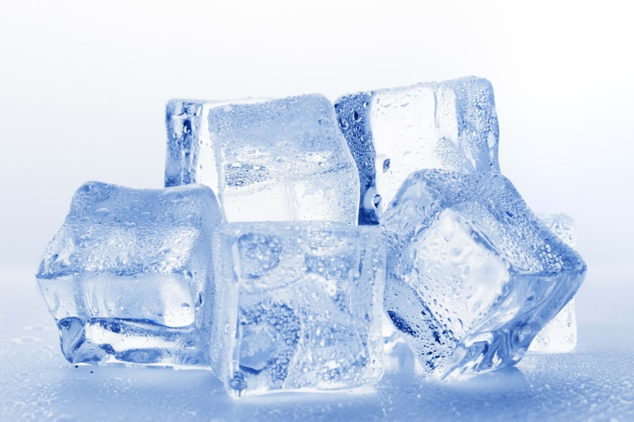
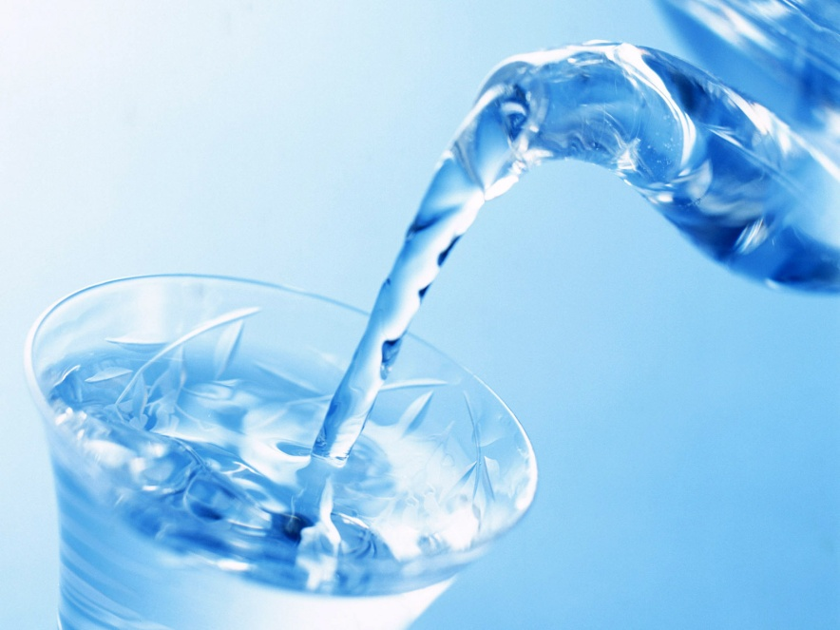
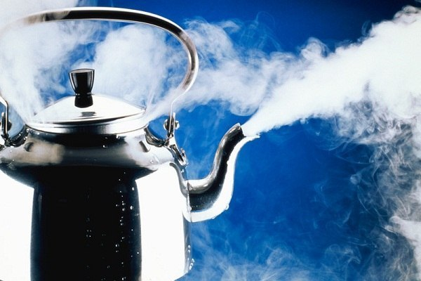

Slide 6
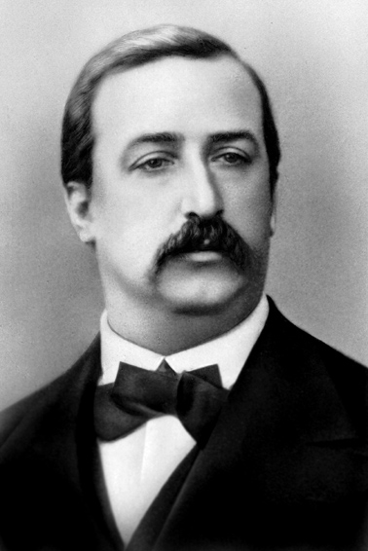
Александр Порфирьевич Бородин химик, выдающийся русский композитор

Slide 7
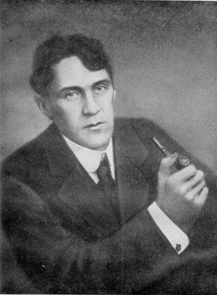
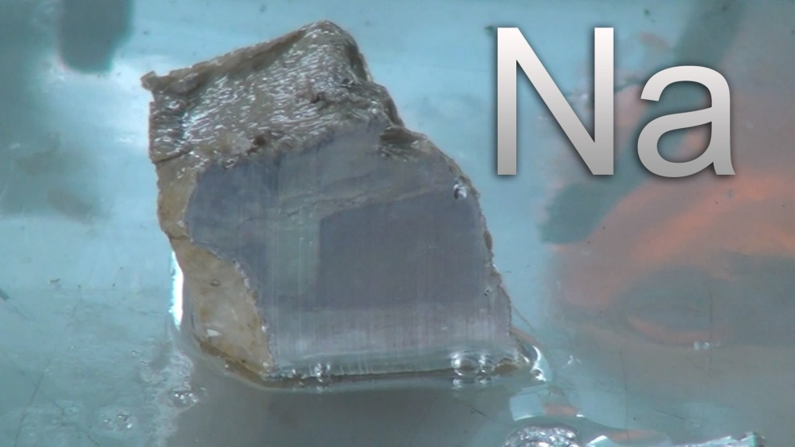
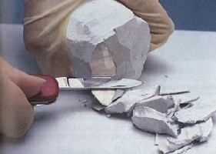
Роберт Вуд

Slide 8
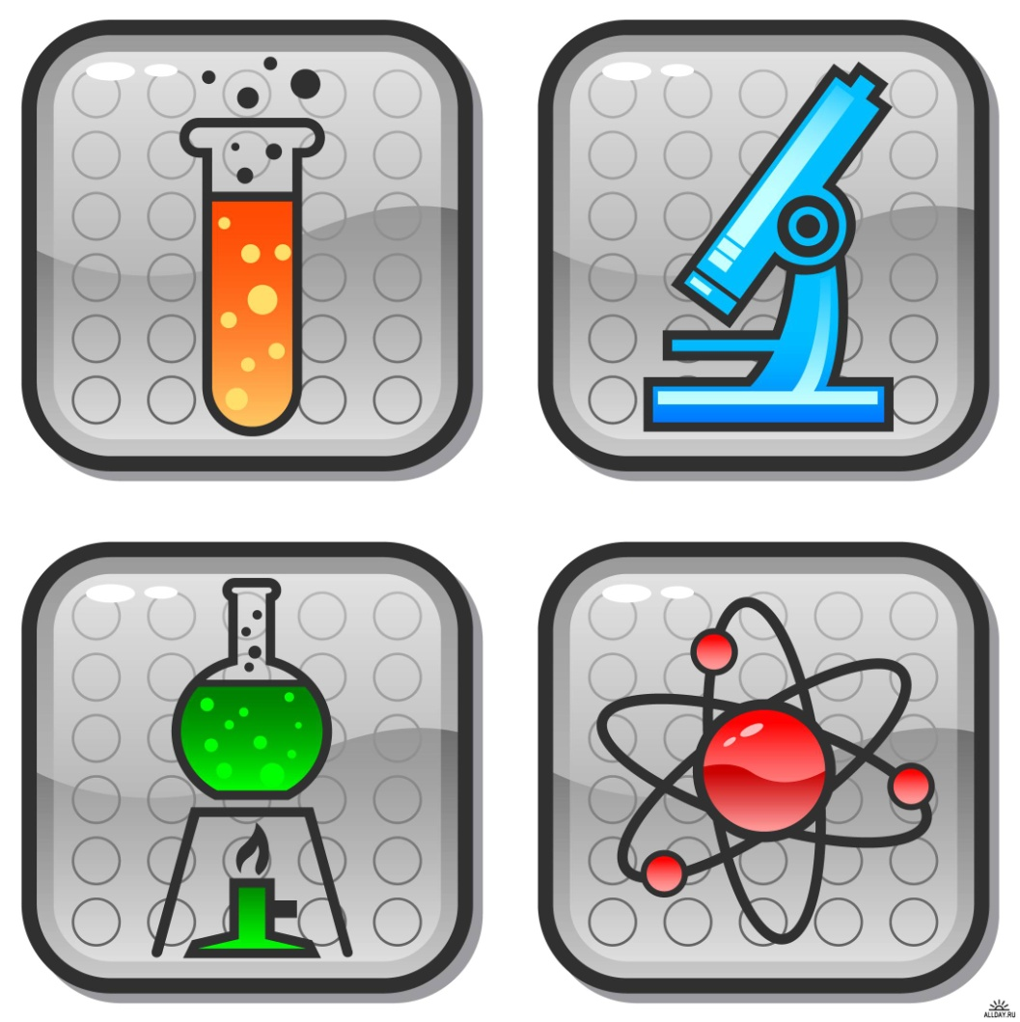
Великие имена, великие открытия

Slide 9
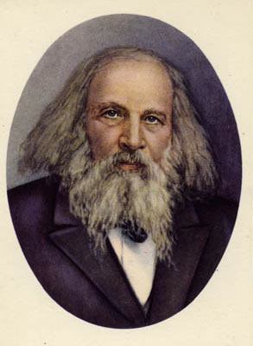
Д.И. Менделеев

Slide 10
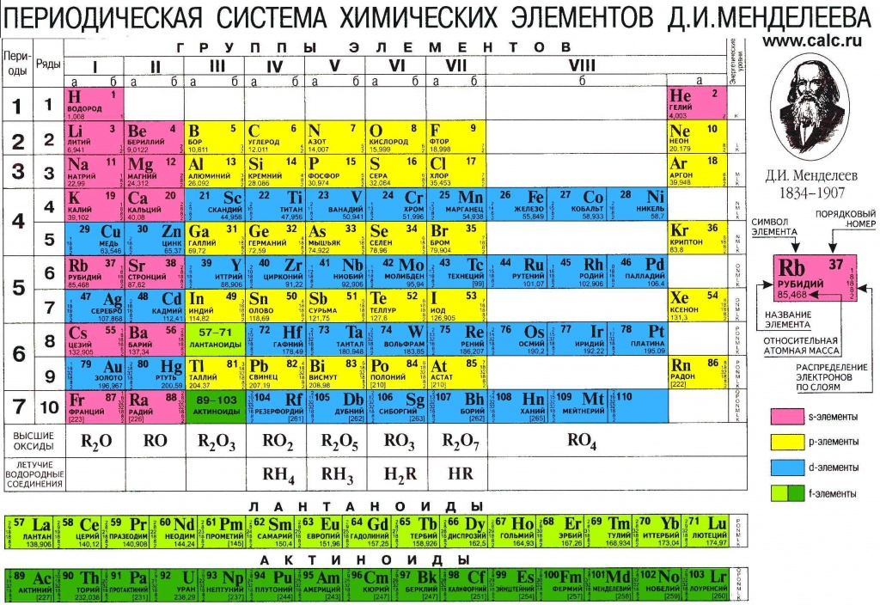

Slide 11
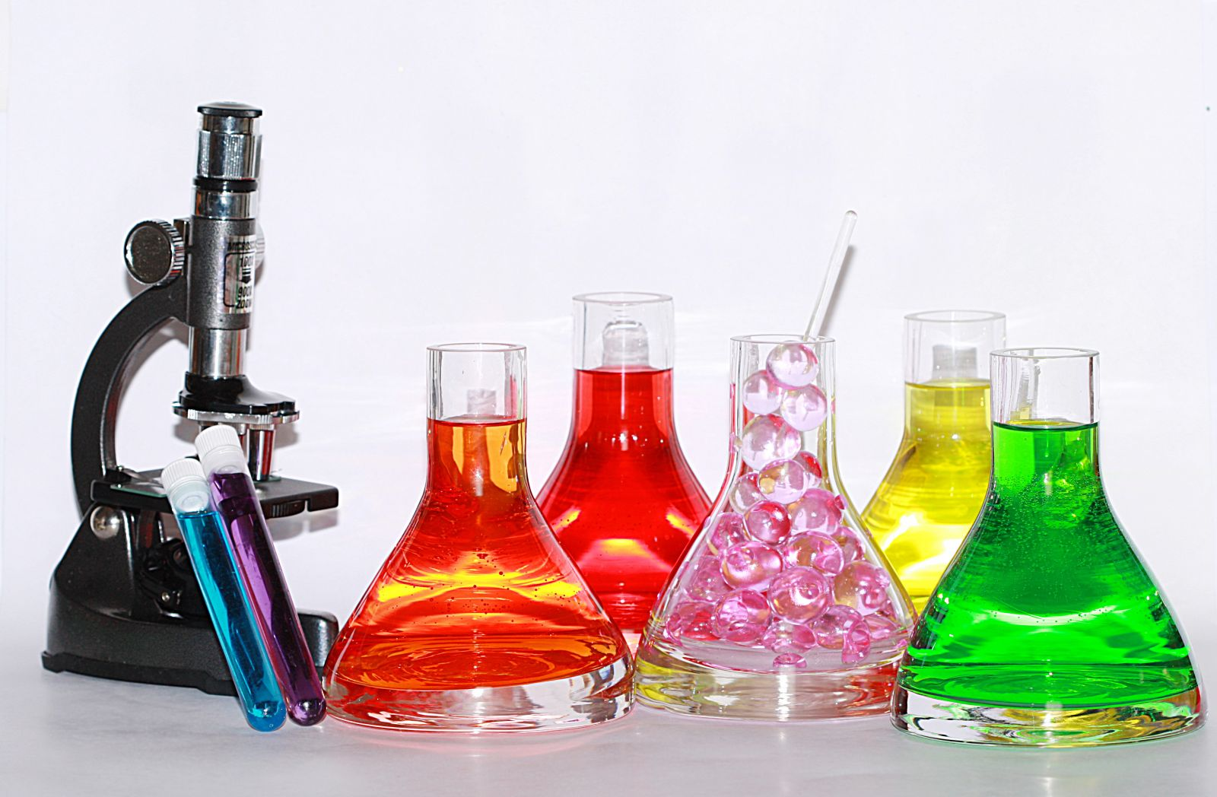
Названия трёх элементов, которые были предсказаны

Slide 12
«экакремний»- открыт в 1885 году и назван германием
«экабор»- открыт в 1879 году и назван скандием
«экаалюминий»- открыт в1875 году и назван галлием

Slide 13
Названия пяти элементов, которые были предсказаны

Slide 14
«двителлур» — полоний (открыт в 1898 году)
«экаиод» — астат (открыт в 1942—1943годах)
«экамарганец» — технеций (открыт в 1937 году)
«двимарганец» — рений (открыт в 1925 году)
«экацезий» — франций (открыт в 1939 году)

Slide 15
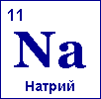
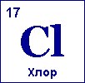

Slide 16
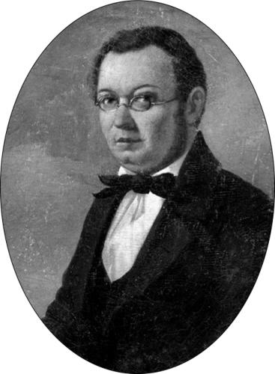
Петр Павлович Ершов

Slide 17
Дмитрий Иванович был женат дважды. В 1862 году сочетался браком с Феозвой Никитичной Лещевой. Дети: дочь Мария (1863), сын Володя (1865—1898), дочь Ольга (1868—1950).
Вторая жена: Анна Ивановна Попова (1860—1942). Дети: Любовь, Иван (1883—1936) и близнецы Мария и Василий.

